Slide 1
Ciência e Bíblia
Aula 10 – Cronologia Bíblica
Iniciaremos às 20h00

Slide 2
Ciência e Bíblia
Aula 10 – Cronologia Bíblica

Slide 3
Revisão: Convergência Ciência e Bíblia

Slide 4
Revisão - Absolutos
Deus é o Criador
Deus é intencional
Deus é pessoal
Deus é o autor da Bíblia

Slide 5
Posições sobre a Criação
Design Inteligente
Terra Jovem
Terra Antiga
Evolução Teísta
Evolução Naturalista
Como Deus atua?
Intervenções milagrosas
Processos naturais

Slide 6
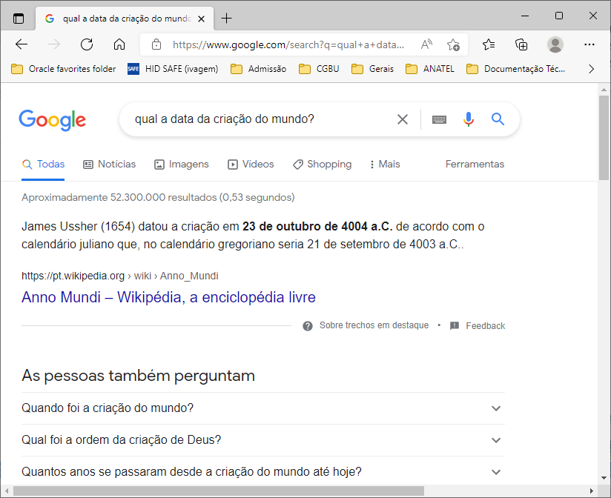
Qual a data em que o mundo foi criado?

Slide 7
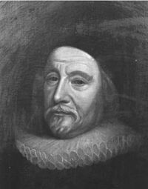
Cronologia Bíblica
James Ussher (1581 – 1656),
Arcebispo de Armagh, Irlanda.
Baseando-se na Bíblia, escreveu o livro The Annals of the World. Neste livro, Ussher fez uma cronologia da vida na Terra baseada em estudos bíblicos e de outras fontes, de tal maneira concluiu que a criação do mundo ocorreu no dia 23 de outubro do ano 4004 antes de Cristo (a. C.) pelo calendário juliano.

Slide 8
A Bíblia é a única fonte de informação segura, deixada para nós pela única testemunha de tudo o que aconteceu: o próprio Deus.

Slide 9
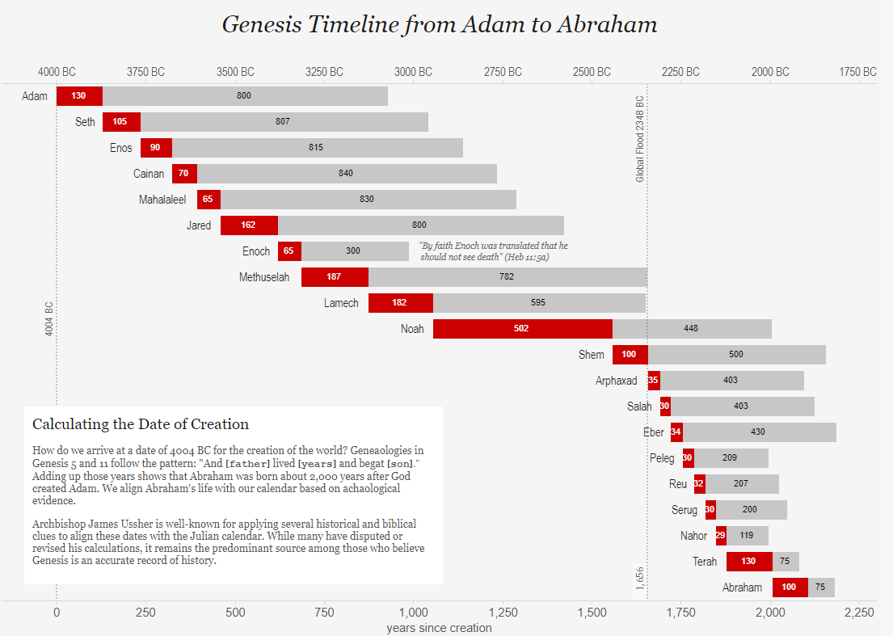
Cronologia Bíblica

Slide 10
Algumas questões
Jesus tinha cerca de trinta anos de idade quando começou seu ministério. Ele era, como se pensava, filho de José, filho de Eli,
(...) filho de Jacó, filho de Isaque, filho de Abraão, filho de Terá, filho de Naor, filho de Serugue, filho de Ragaú, filho de Faleque, filho de Éber, filho de Salá, filho de Cainã, filho de Arfaxade, filho de Sem, filho de Noé, filho de Lameque, filho de Matusalém, filho de Enoque, filho de Jarede, filho de Maalaleel, filho de Cainã, filho de Enos, filho de Sete, filho de Adão, filho de Deus. Lucas 3:23-38

Slide 11
Algumas questões
Lucas 3:23-38 - NVI - Nova Versão Internacional - Bíblia Online (bibliaonline.com.br)
Gênesis 5:3-32 - NVI - Nova Versão Internacional - Bíblia Online (bibliaonline.com.br)

Slide 12
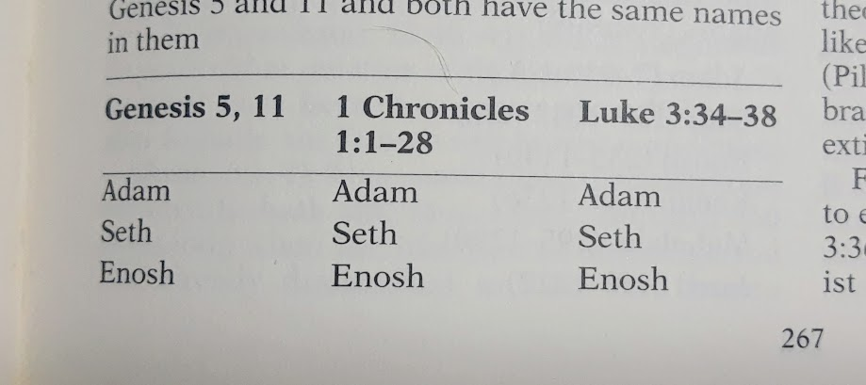
Algumas questões

Slide 13
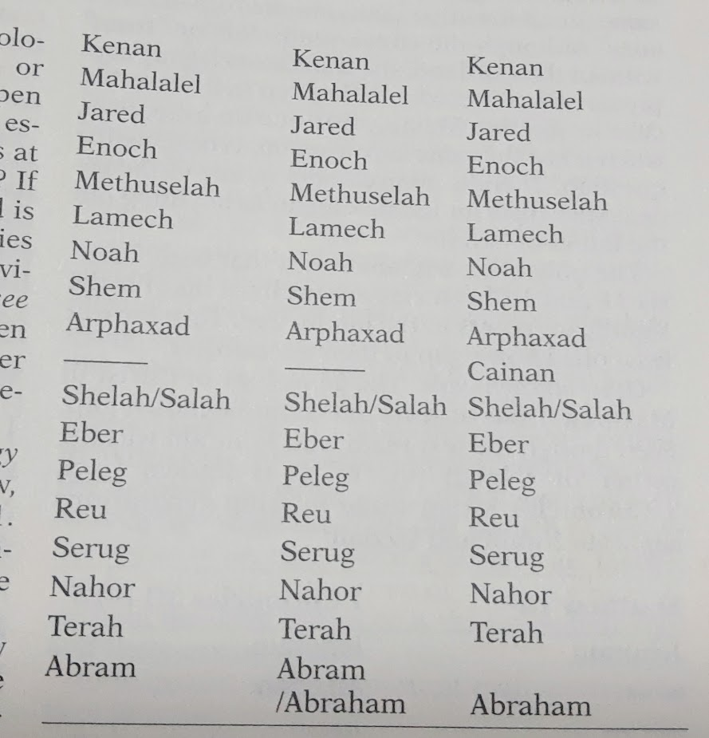
Algumas questões

Slide 14
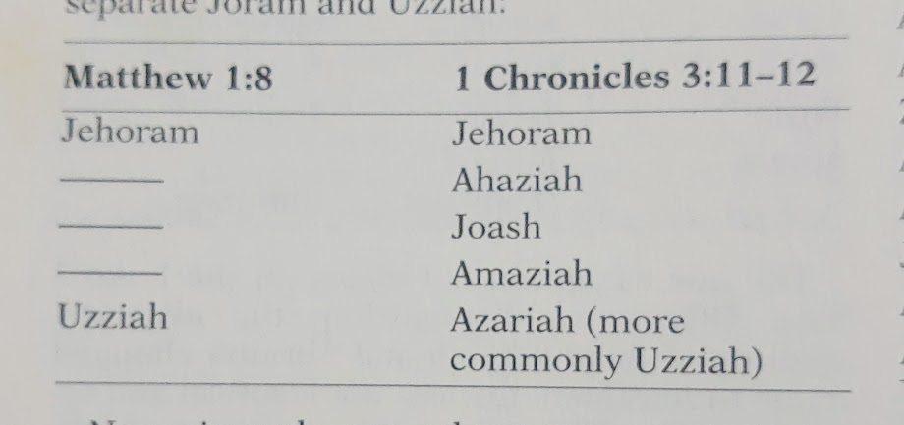
Algumas questões
https://www.bibliaonline.com.br/nvi/mt/1/8
https://www.bibliaonline.com.br/nvi/1cr/3/11,12

Slide 15
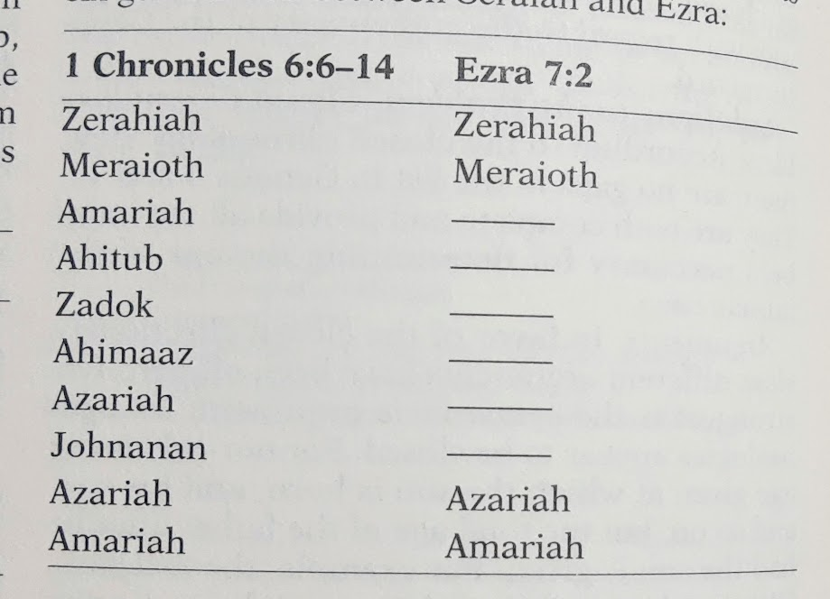
Algumas questões
https://www.bibliaonline.com.br/nvi/1cr/6
https://www.bibliaonline.com.br/nvi/ed/7/3,4

Slide 16
Questões
Adão e Noé quase contemporâneos? Noé e Abraão quase contemporâneos?
Pai ou “ancestral”? Filho ou “descendente”?
Genealogia aberta ou fechada?
Isso poderia mudar muito o valor final?
Simplificação:
Genesis 5 e 11 – 2 grupos de 10
Mateus 1 – 3 grupos de 14 (Mateus 1:17)
https://www.bibliaonline.com.br/nvi/mt/1/17

Slide 17
Conclusão
Em uma visão Terra Jovem, considerando-se unicamente a Bíblia, é possível concluir que a criação tem cerca de 6.000 anos.
Embora seja questionável a tentativa de uma data exata, há material suficiente para uma tentativa de construção de uma cronologia.
Ainda que possa haver erros grosseiros, o valor final não passaria de 10.000 anos.

Slide 18
Ciência e Bíblia

